Slide 1


Universitatea Politehnica din Bucureşti
Facultatea de Inginerie Electrică
Sistem de gestionare a securizării clădirilor
Coordonator Științific: Student :
Ş.l.dr.ing. Aurel CHIRILĂ George Mihăiţă FULGHECI

Slide 2
Universitatea Politehnica din Bucureşti
Facultatea de Inginerie Electrică
Cuprins
Introducere
Elemente componente
Realizări Practice
Concluzii

Slide 3
Universitatea Politehnica din Bucureşti
Facultatea de Inginerie Electrică
Introducere
Sistem de gestionare a securizării clădirilor
  Usor de realizat
  Costuri reduse

Slide 4
Universitatea Politehnica din Bucureşti
Facultatea de Inginerie Electrică
Elemente componente
Hardware
  placă de dezvoltare Arduino,
  Senzor infraroşu pasiv (PIR)
  Display
  Buzzer
  Led RGB
  Tastatură alfanumerică
  Modul RFID MFRC522
  Cartelă
  Display LCD1602A
Software
  programul implementat în placa Arduino

Slide 5
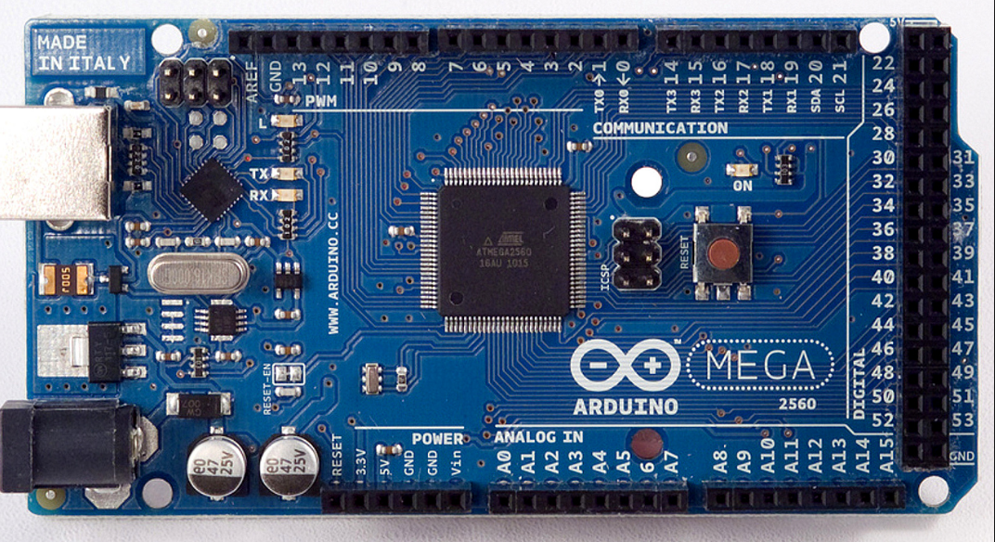
Universitatea Politehnica din Bucureşti
Facultatea de Inginerie Electrică
Elemente componente
Arduino Mega 2560

Slide 6
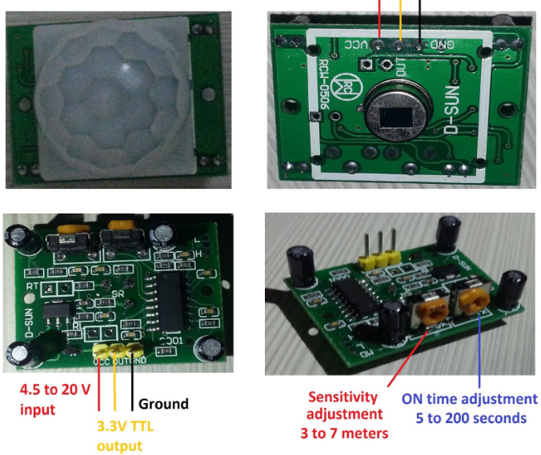
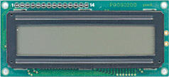
Universitatea Politehnica din Bucureşti
Facultatea de Inginerie Electrică
Elemente componente
Senzorul infrarosu pasiv Display LCD 1602A

Slide 7
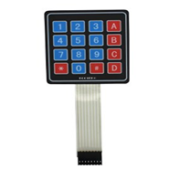
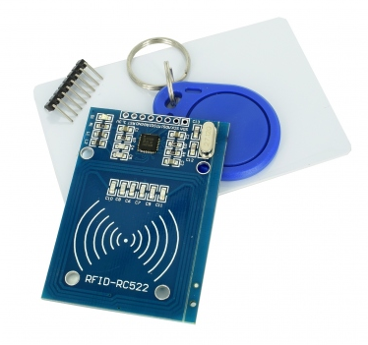
Universitatea Politehnica din Bucureşti
Facultatea de Inginerie Electrică
Elemente componente
Tastatură alfanumerică Modul RFID MFRC522

Slide 8
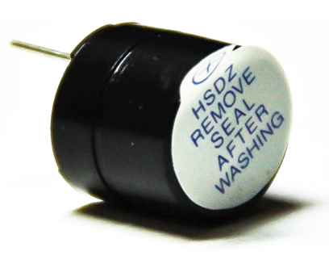
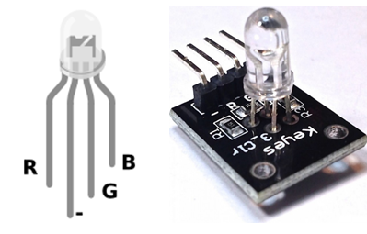
Universitatea Politehnica din Bucureşti
Facultatea de Inginerie Electrică
Elemente componente
Modulul buzzer Led RGB

Slide 9
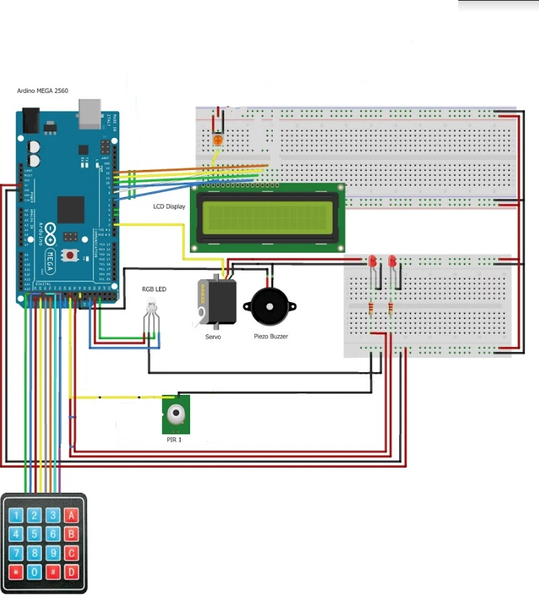
Universitatea Politehnica din Bucureşti
Facultatea de Inginerie Electrică
Realizări Practice

Slide 10
Universitatea Politehnica din Bucureşti
Facultatea de Inginerie Electrică
Principiu de functionare
    Functioneaza in tocmai ca un sistem de efractie sau control acces

Slide 11
Universitatea Politehnica din Bucureşti
Facultatea de Inginerie Electrică
Concluzii
Costuri reduse
Domeniu :
    didactic

Slide 12
Universitatea Politehnica din Bucureşti
Facultatea de Inginerie Electrică
Va multumesc !

